Slide 1
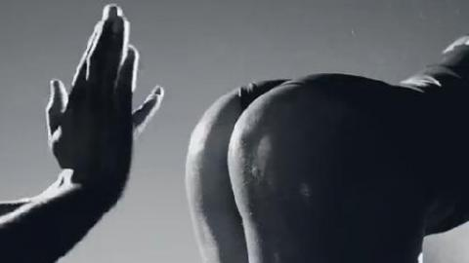
Sexy ou pas en
Ariège N°1

Slide 2



Slide 3
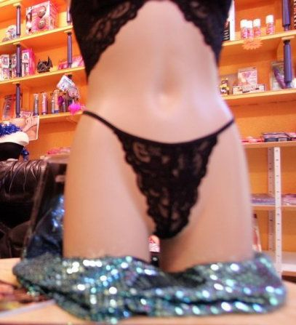

Slide 4


Slide 5



Slide 6
C'est vraiment bien ce que vous faites ! Ouvrir ce type de commerce à Pamiers… ça manquait ! » Et voilà le vide comblé. Cette adolescente, 18 ans à peine, repart avec ses boules de Geisha.

Slide 7
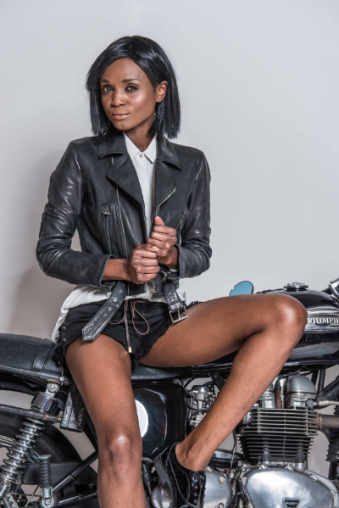

Slide 8
Eh ! oui, la nouvelle va en surprendre plus d'un… À une encablure de l'église Notre-Dame-du-Camp, au 4, rue Lakanal (ça ne s'invente pas), une boutique de jouets sexuels vient d'ouvrir.

Slide 9


Slide 10
À l'extérieur, la devanture est discrète, pas de signes ostentatoires, ni d'ex-voto dédié à la gloire de Rocco Sifredi, qui est au sexe ce que la lampe à iode est aux longues portées.

Slide 11
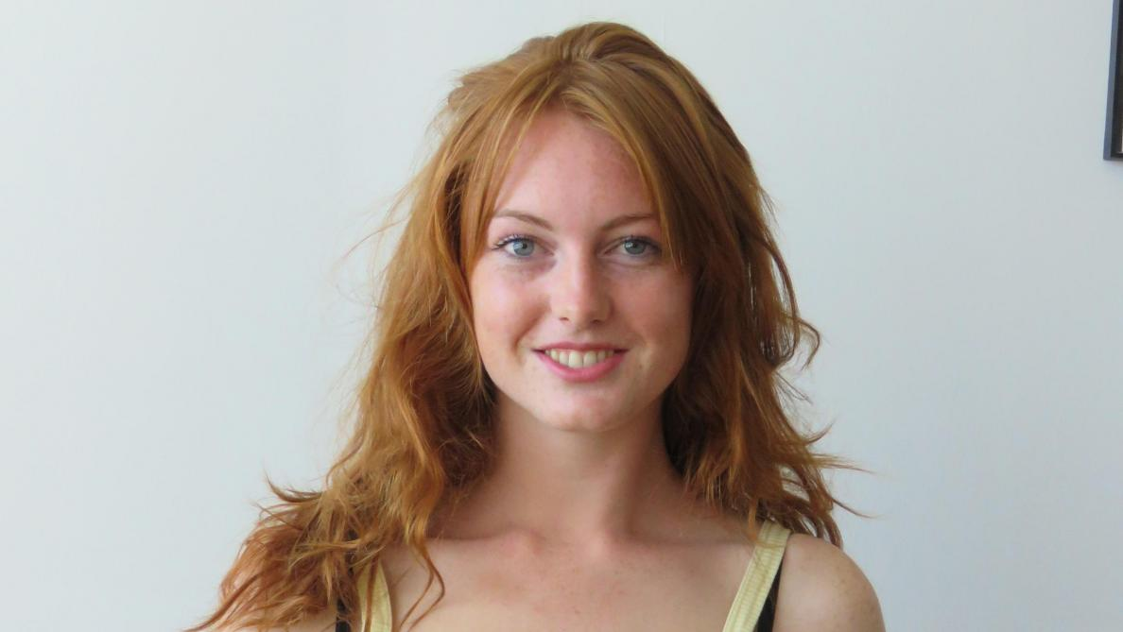

Slide 12
Non, en vérité, le regard est juste attiré par un énigmatique « BDS Toy » qui s'étire avec langueur sur la vitrine. Entendez « boutique de jouets sexuels », autrement dit un sex-shop.

Slide 13
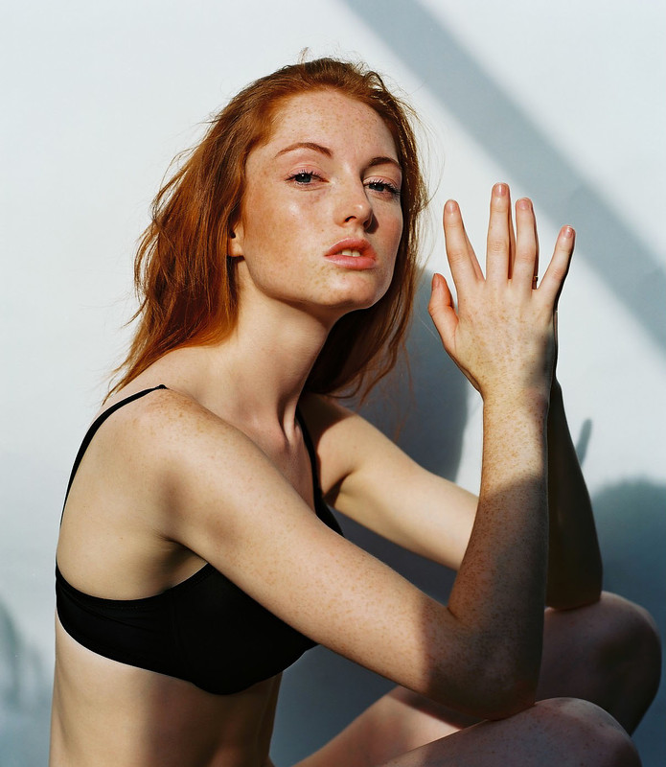

Slide 14
Une petite révolution en Ariège puisque c'est la seule boutique de ce genre dans le département.

Slide 15


Slide 16
Un véritable coup d'État mené par une jeune et jolie Appaméenne, Béatrice Pujol, menue brunette qui n'a pas froid aux yeux et qui, depuis la mi-décembre, a décidé d'investir un marché resté vierge depuis quinze ans.

Slide 17
C’était
Sexy ou pas en
Ariège

